Slide 1
Těžba smolince v ČR
uranová ruda

Slide 2
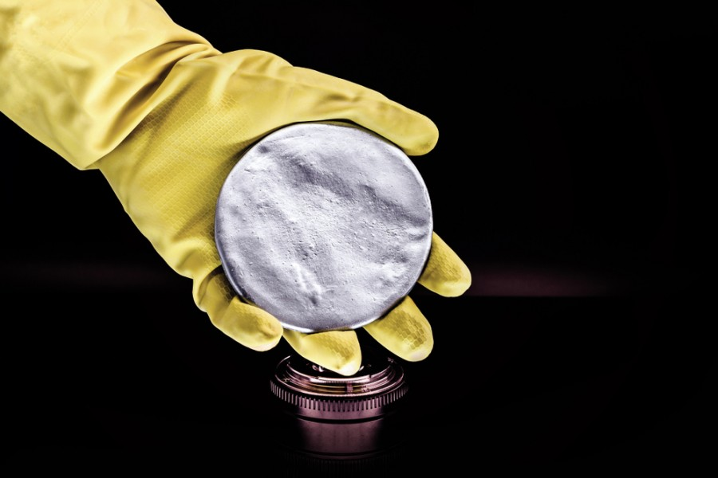
Ceny uranu vystřelily kvůli Koronaviru nahoru, v celé Evropské Unii se však už netěží
Před třemi lety zavřela Česká republika poslední uranový důl Rožná, nacházející se na Vysočině u obce Dolní Rožínka. Od té doby se u nás netěží a vydělávají jiné země. Zásoby uranu však stále máme a naše země je v této činnosti průkopníkem.

Slide 3
Koronavirus zamával s cenami různých komodit. Ropa spadla na několikaleté minimum a všichni jsme to pocítili na cenách benzínu a nafty. Naopak zlato se vyšvihlo do závratných výšin a jeho cena dosáhla historického rekordu. Aniž by se o tom nějak zvlášť mluvilo, totéž se stalo s Uranem. Důvod je ten, že s tímto prvkem se neobchoduje, podobně jako se zlatem, na veřejných burzách, ale prodávající a kupující se domlouvají ve dvoustranných dohodách. A tak musejí být průměrné ceny této komodity vyhlašovány nezávislými konzultačními společnostmi, které mají dostatečná data z posledních obchodů. Děje se tak na měsíční bázi.
Poslední 3 roky oscilovala cena uranu mezi 218 a 290 koruny za kilogram při průměrné hodnotě 248 CZK. Epidemie koronaviru ovšem vyšvihla cenu této komodity o 41 procent a dosáhla 351 CZK za kilogram. Při takové ceně se samozřejmě daleko více vyplácí těžba, která u nás ovšem skončila v dubnu roku 2017.

Slide 4
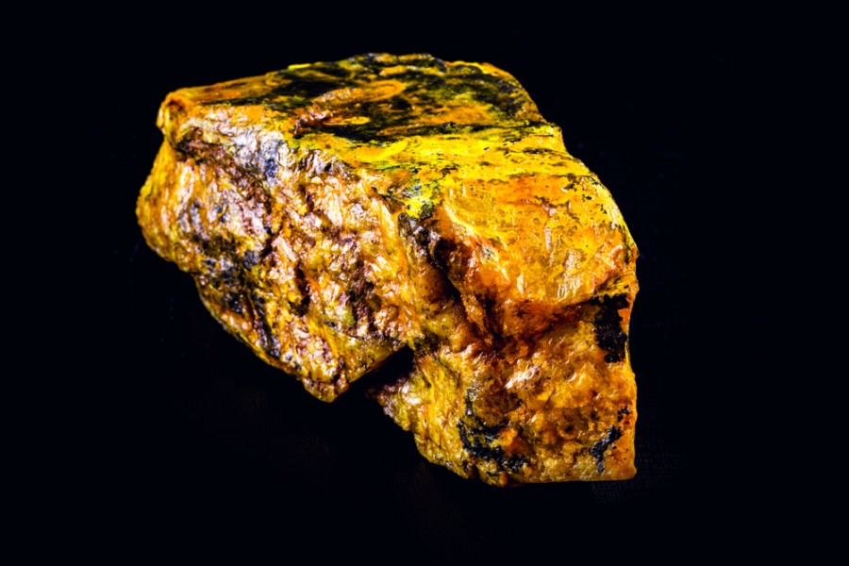
Kdo má největší zásoby a kdo nejvíce těží?
Kazachstán, Kanada a Austrálie, to jsou země, které jsou poslední desetiletí na špici v těžbě uranu. Kazachstán vytěží ročně přes 21 tisíc tun, Kanada 7 tisíc a Austrálie 6 a půl tisíce této komodity. Trojlístek těchto zemí má rovněž největší prokazatelné zásoby na světě. Nejvíce je v Austrálii a to jeden milion sedm set tisíc tun tohoto radioaktivního prvku. Druhé největší zásoby leží v kazašských stepích, třetí příčku zabírá Kanada. Obrovské zásoby mají také Namibie, JAR, Niger, Rusko, Brazílie, Čína, Grónsko a Ukrajina. Všechny tyto země na vysokých cenách uranu taky nejvíce vydělávají.

Slide 5
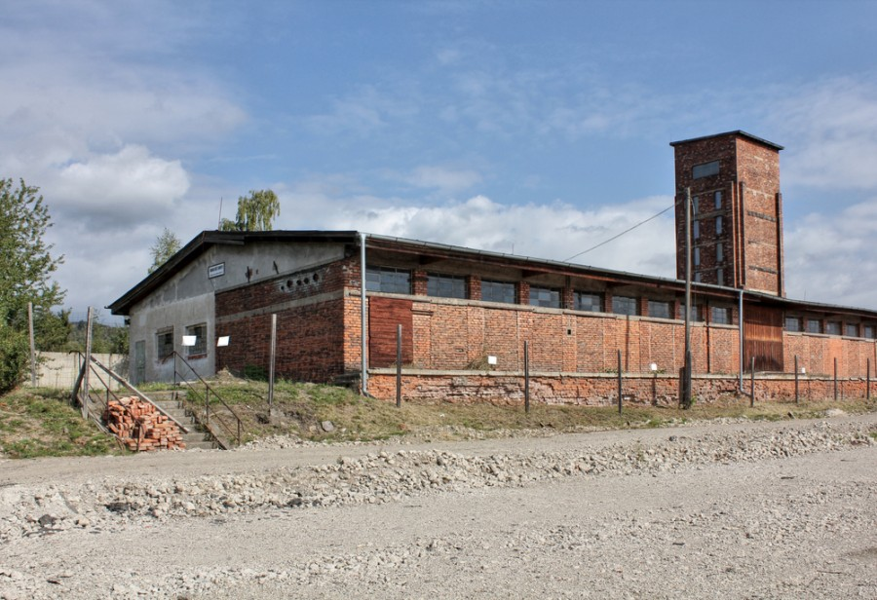
České země jsou průkopníkem moderní těžby uranu
V naší zemi existuje nejdelší tradice průmyslové těžby uranu na světě. Začalo to už v roce 1890, kdy tehdejší rakousko-uherská společnost Joachimstahl začala s těžbou v Jáchymově poté, co poklesly objemy vydolovaného stříbra a kobaltu z důvodu vytěžení hlavních zásob. V roce 1898 bylo objeveno rádium z Jáchymovské uranové rudy polkou Marií Curie-Sklodowskou. Následoval další rozvoj těžby v Jáchymově, kde se polonium a rádium získávalo z místního Smolince. V minulém století se kromě Jáchymova otevřely další čtyři těžební lokality – Příbram, Horní Slavkov, Stráž pod Ralskem a Dolní Rožínka. V Českých zemích tak bylo 5 lokalit (4 v Čechách, 1 na Moravě), ke kterým se připojila jedna další na Slovensku u Spišské nové Vsi.

Slide 6
A jak je to s těžbou ve střední Evropě dnes?
Důl Rožná u Dolní Rožínky na Moravě byl poslední, který fungoval v celém středoevropském prostoru a taky Evropské Unii. Zavřel se kvůli vytěžení dobyvatelné části zásob a taky nízké ceně komodity. Naše země, ale i Slovensko však mají stále zajímavé množství zásob uranové rudy a je možné, že se někde těžba zase otevře. Zamýšlenými lokalitami jsou Jihlavsko a ložisko Osečná-Kotel v Podještědí. Na Slovensku se zkoumá možnost těžby v Považském Inovci a blízko Košic. Česká republika má 119 tisíc tun odhadovaných zásob uranu, což je téměř tolik jako mají nesrovnatelně rozlehlejší Spojené státy americké. Uvidíme, zdali se opět staneme průkopníky těžby této vzácné suroviny v Evropě, jak tomu už před 130 lety jednou bylo.

